Slide 2
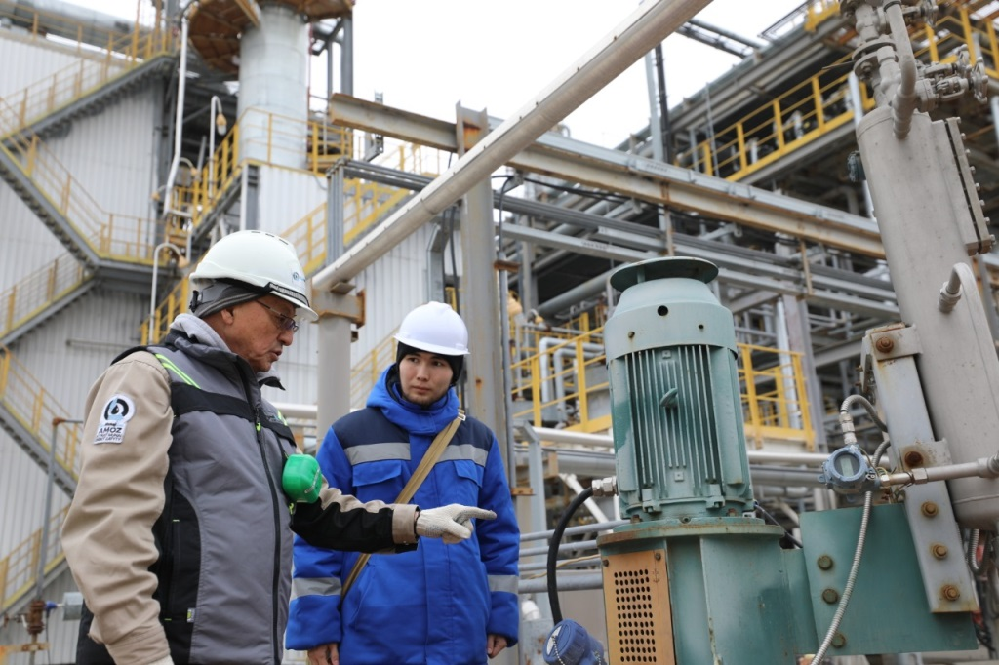
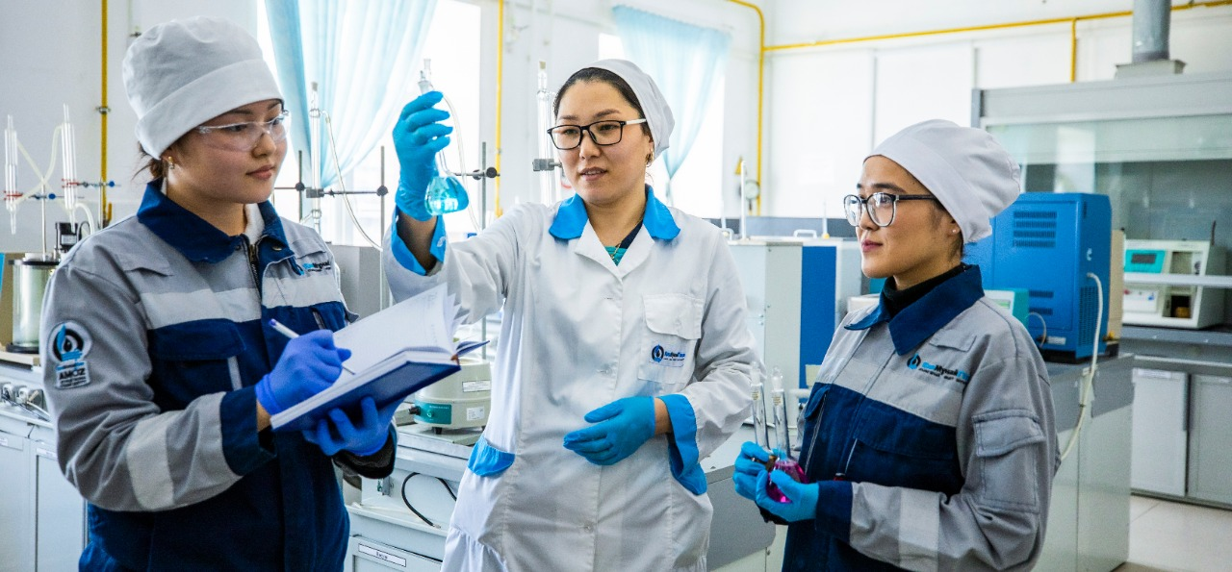
Еңбек нарығында сұранысқа ие мамандарды даярлау құралы ретінде дуалды білім беру жоғары оқу орындары мен жұмыс берушілердің тиімді өзара әрекеттесу тетіктері

Slide 3
Дуалды оқыту
Дуалды оқыту – оқу процесінің практикалық бөлігі өндірісте, ал теориялық бөлігі университетте болатын кәсіптік білім беру түрі
Дуалды оқытуға қатысушылар: студент, кәсіпорын және университет
С.Өтебаев атындағы Атырау мұнай және газ университеті Қазақстан бойынша жоғары білім беру жүйесінде алғаш болып дуалды оқытуды енгізді

Slide 4
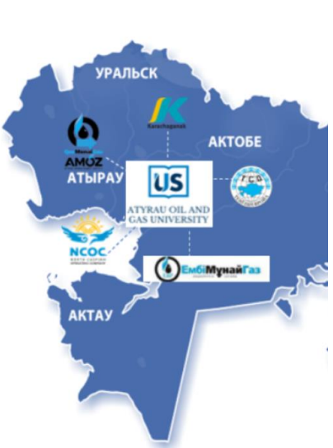
Дуалды оқытудың мақсаты
Дуалды оқыту білім мен бизнестің өзара әрекеттесуін көздейді, соның нәтижесінде білікті мамандарды дайындау тиімділігі артады.
Басты мақсат – өндірісте жұмыс істеудің бастапқы дағдыларын қалыптастырған білікті де сауатты түлек дайындау.
.
Болашақ мамандар қажетті дағдыларды тікелей кәсіпорындарда ала алады, ал қазірдің өзінде жұмыс істейтіндер біліктілігін арттырып, мамандығын, қажет болған жағдайда қызмет саласын өзгерте алады.
Қазіргі уақытта өндірісте табысты еңбек етіп жүрген көптеген түлектеріміз осы «мектептен» өтіп үлгерген. Бүгінде кәсіпорындармен тәжірибе алмасудың заманауи тәсілдері қажет, ал дуалды оқу моделі осы механизмнің ең маңызды құрамдас бөлігі болып табылады.

Slide 5
Дуалды оқытудың тиімділігі
білім алушылардың кәсіби құзыреттіліктерді меңгеруі;
белсенді өмірлік ұстанымды қалыптастыру;
нәтижелі еңбекке қабілетті жеке тұлғаны дамыту;
түлектердің жұмысқа орналасуының жоғары деңгейі;
білім алуға жоғары мотивация;
«тәжірибеден теорияға» ұстанымы бойынша студент өндірістік жағдайда жұмыс істейді;
жұмыс берушілер жас мамандарды даярлау сапасын бағалай алады;
ПОҚ-да өндірістегі жаңалықтарды меңгереді;

Slide 6
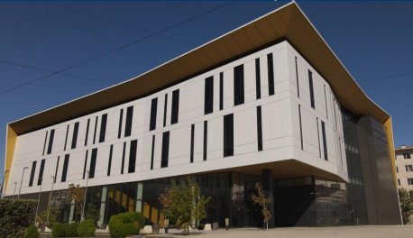
Дуалды оқудағы тараптар.
Кәсіпорын үшін бұл персоналды дәл «тапсырыс беру» үшін дайындау мүмкіндігі, олардың оның барлық талаптарына барынша сәйкес келуін қамтамасыз ету, қызметкерлерді іздеу және таңдау, оларды қайта даярлау және бейімдеу шығындарын үнемдеу. Сонымен қатар, үздік студенттерді іріктеу мүмкіндігі бар, өйткені оқу жылдарында олардың барлық күшті және әлсіз жақтары айқын болады.
Студенттер үшін дуалды білім беру – мамандығы бойынша сапалы білім білім алып, ерте тәуелсіздікке қол жеткізуге және ересек өмірге оңай бейімделуге тамаша мүмкіндік. Дуалды жүйе өз мансабыңызды басқаруға тамаша мүмкіндіктер береді, оның аясындағы білім деңгейі үнемі жетілдіріліп отырады.
ЖОО үшін – жас маман даярлауға қойылатын барлық талаптардың орындалуын қамтамасыз ететін теориялық дайындық деңгейін сақтай отырып, оқу процесінің практикалық құрамдас бөлігін айтарлықтай нығайтуға мүмкіндік береді, нақты еңбек функцияларын орындауға қабілетті жас мамандарды дайындау мәселесін шешуге көмектеседі.

Slide 7
Дуалды оқытудың даму тарихы
2015-2016уч.г | 2016-2017 жж | 2017 | 2018
 |  |  | Жаңа Дуалды білім беру базалары пайда болған жоқ, процесс бұрын жасалған келісімдер бойынша жалғасты
5В070800 – «Мұнай және газ ісі» 34 студент | 5В071800- «Электр энергетикасы» 5В070200-«Автоматтандыру және басқару» 5В072100 – «Органикалық заттардың химиялық технологиясы» 5В072400 – «Технологиялық машиналар мен жабдықтар» 56 студент | 5В070600 – «Пайдалы қазбалар кен орындарын геология және барлау» 5В071300 – «Көлік, көліктік техника және технологиялар» 5В050800 – «Бухгалтерлік есеп және аудит» 83 студент | 7 білім беру бағдарламасы бойынша 79 студент

Slide 8
2019-2020уч.г | 2020-2021 оқу жылы | 2021-2022 оқу жылы | 2022-2023 оқу жылы | 2023 – 2024 ж. | 2024 – 2025 ж.
Жаңа Дуалды оқыту базалары пайда болған жоқ, бұрын жасалған келісімдер бойынша оқыту жалғасты | Карантиндік шаралардың енгізілуіне байланысты Дуалды оқыту тоқтатылды |  | Атырау облысы бойынша экология департаменті
7 білім беру бағдарламасы бойынша 107 студент |  | 6В06201- Инфокоммуникациялық жүйелер және желілер 6В07101-Автоматтандыру және өндірісті басқару 50 студент | 6В11201 - Тіршілік қауіпсіздігі және қоршаған ортаны қорғау 6В11301- Жол қозғалысын басқару, көлікті басқару және логистика 6В04102- Басқару 43 студент | Облыстағы 100-ден астам мекеме Дуалды оқыту аясында университеттің серіктесі болды, оның ішінде 22 Кәсіпорын Келісім-шартқа отырса, қалған 80 Кәсіпорын 3 жақты жеке келісім-шартқа отыр. Бүгінгі таңда 744 студент дуалды білім алуда, оның ішінде 212 студент Келісімшарт бойынша, 532 студент жеке келісімшарт бойынша білім алуда. | Билығы жылы Университеттің 853 студенті дуалды білім алуда. Университет 34 мекемемен жасалған меморандум бойынша 241 студентті, және жеке үш жақты келісім шарт бойынша 612 студентті дуалды оқуға жіберді.

Slide 9
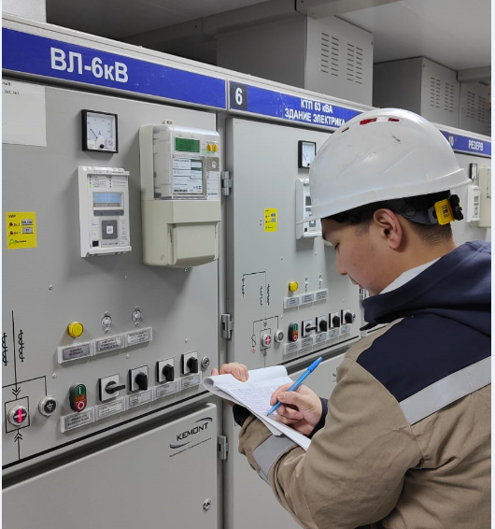
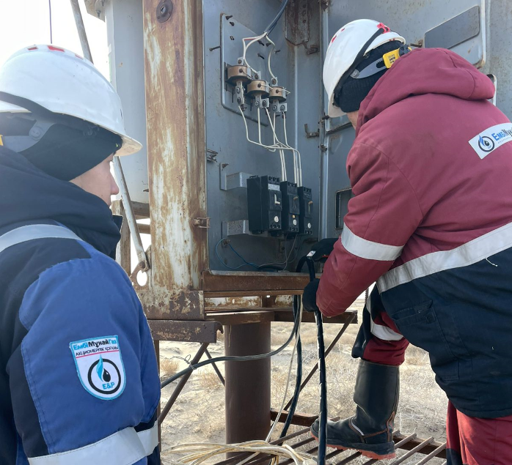
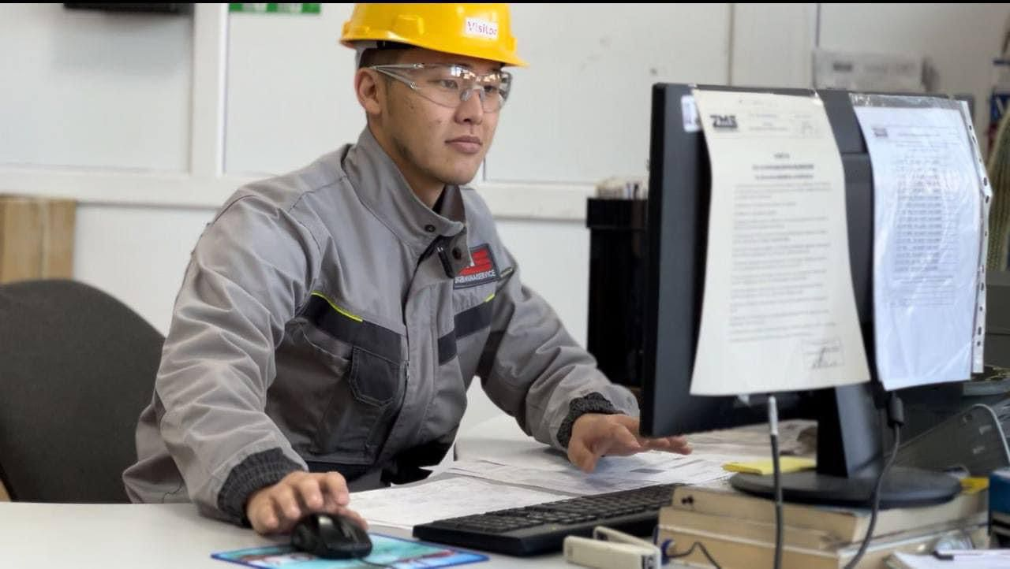
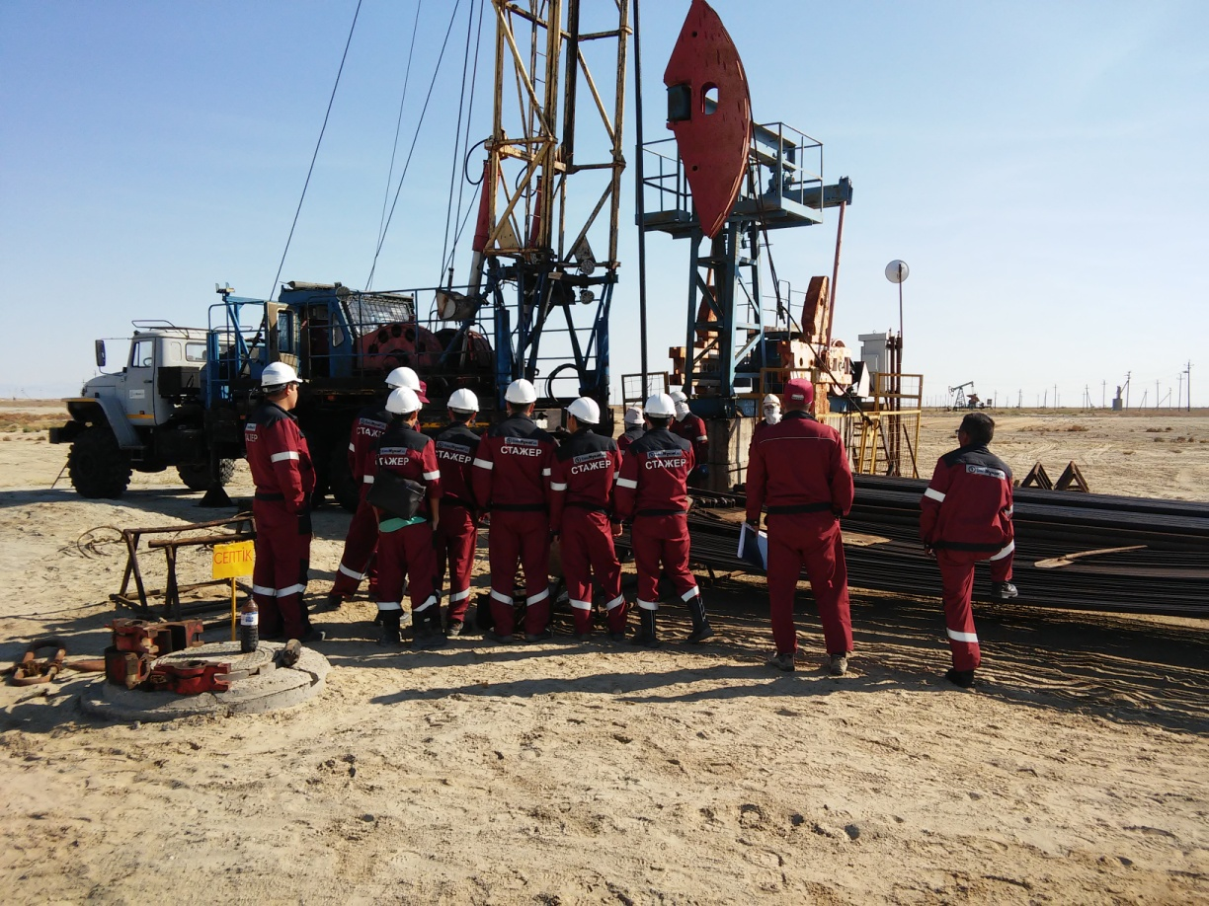
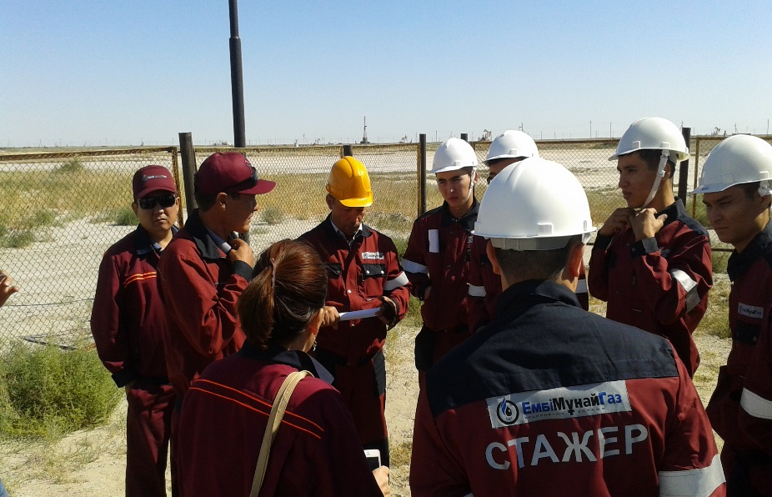
Дуалды оқытудың студенттері

Slide 10
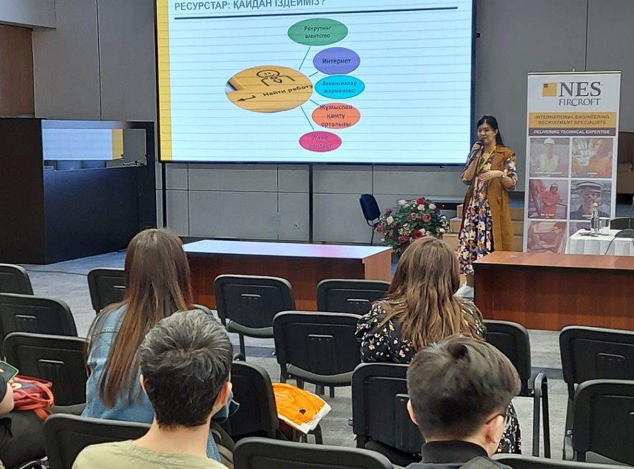
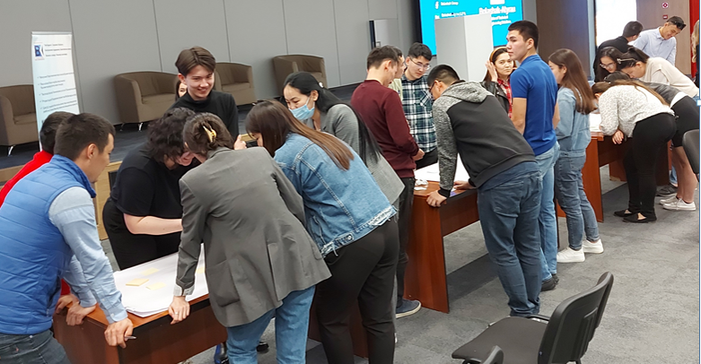
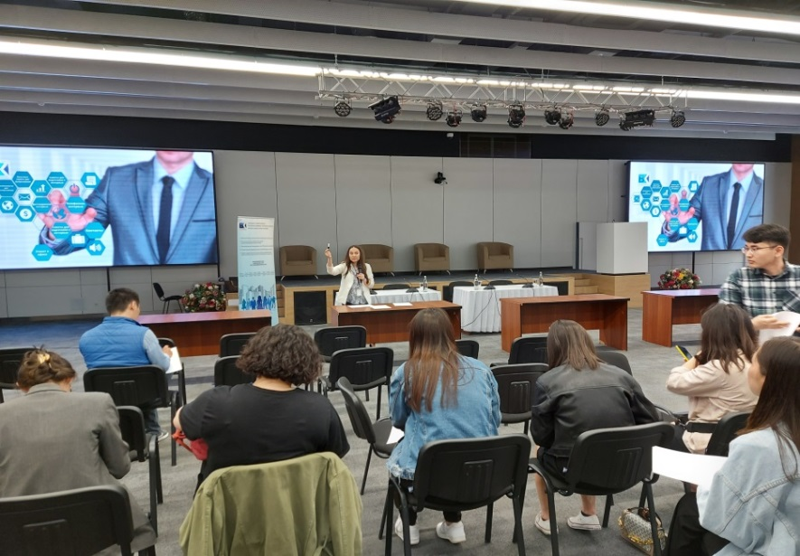
Болашақ Атырау, Fircroft рекрутингтік компанияларынан тренингтер мен шеберлік сабақтары

Slide 11
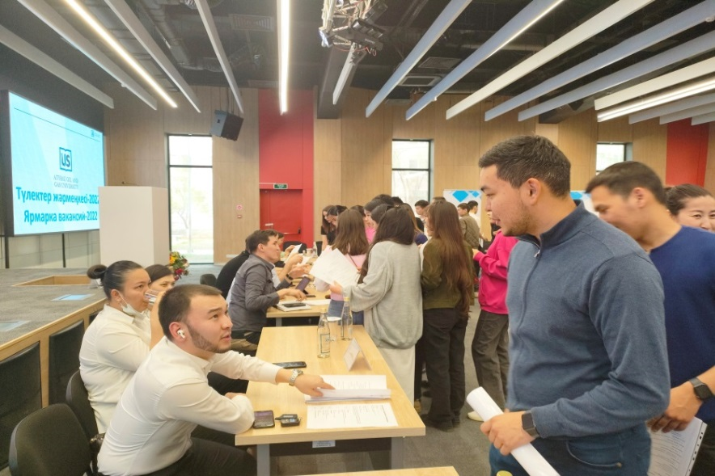
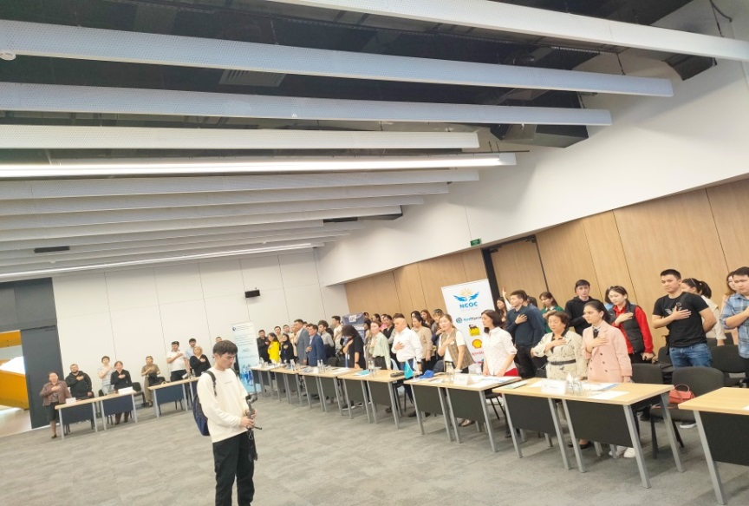
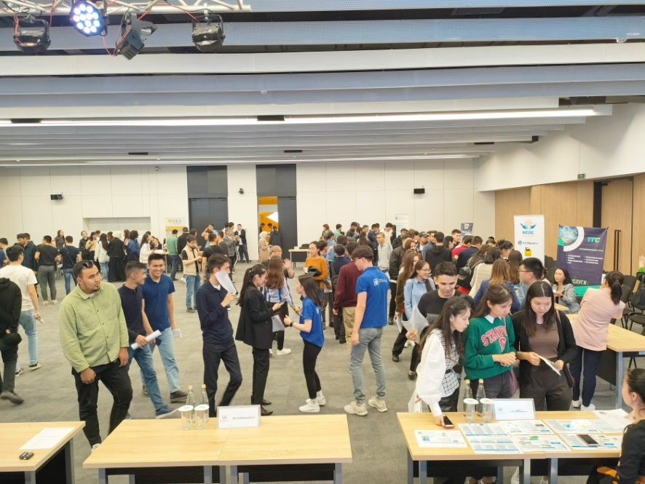
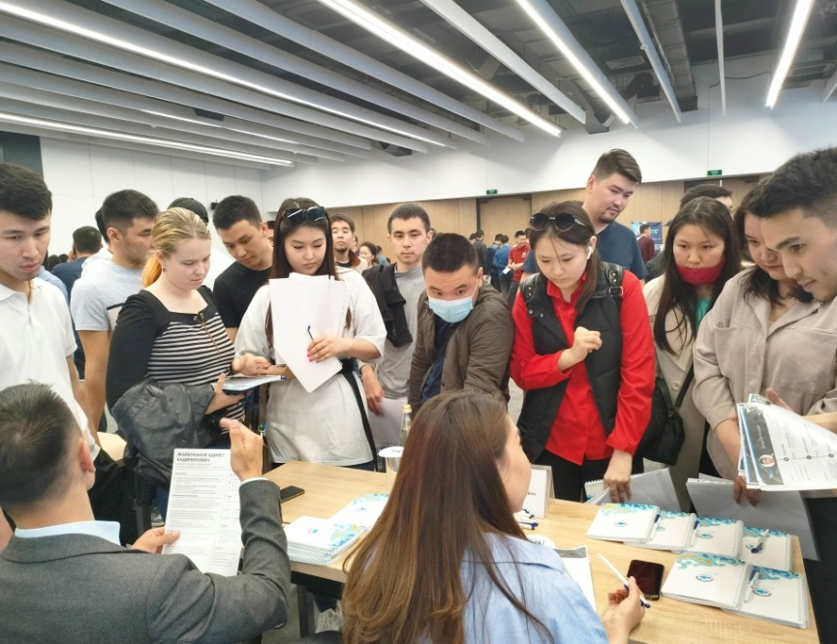
Түлектер жәрмеңкесі 2024

Slide 12
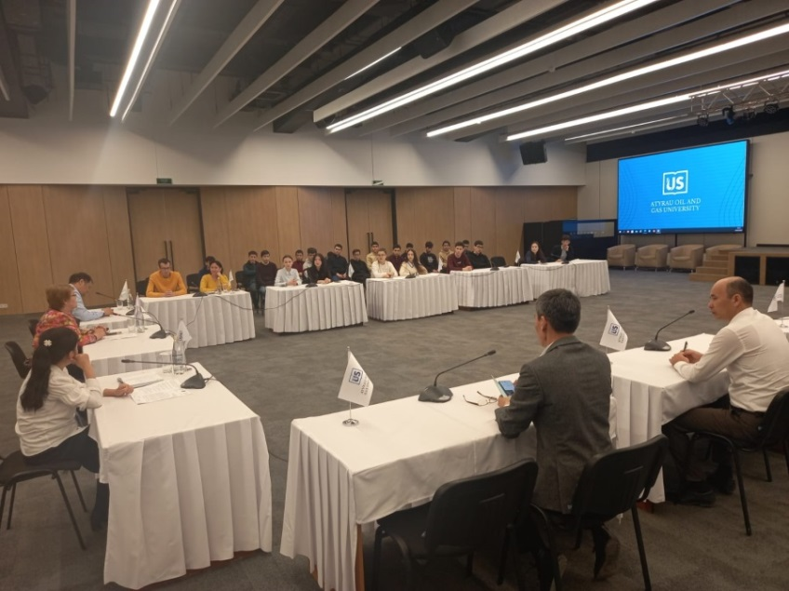
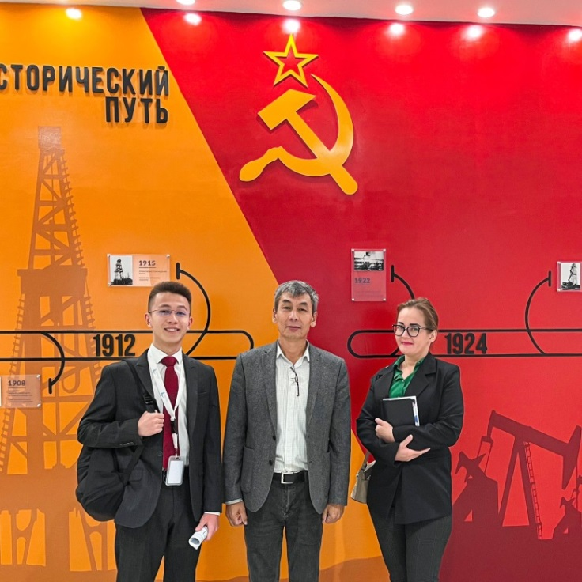
20.09.2024 ж. Атырау облысы бойынша Мемлекеттік кірістер департаментінің өкілдерімен мемлекеттік қызметке орналасу тақырыбы бойынша кездесу
20.10.2023 «Бюро Веритас Казахстан Индустриал Сервис» ЖШС-мен практикалық оқу, тағылымдамадан өту және одан әрі жұмысқа орналастыру туралы меморандумға қол қойылды.

Slide 13
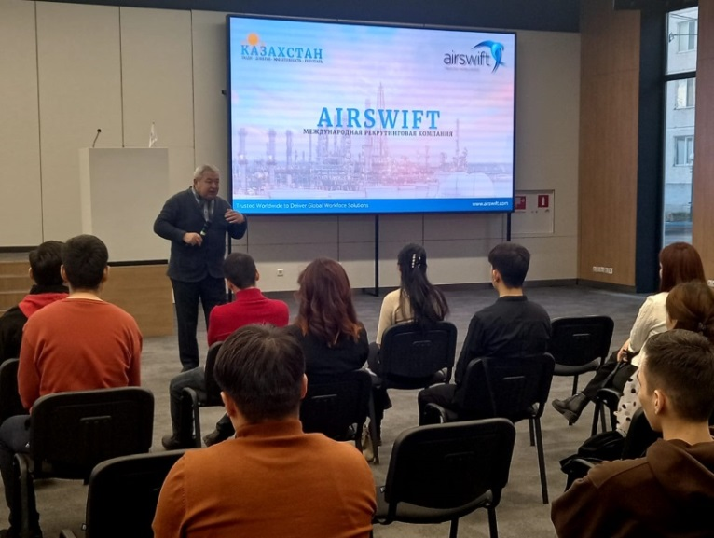
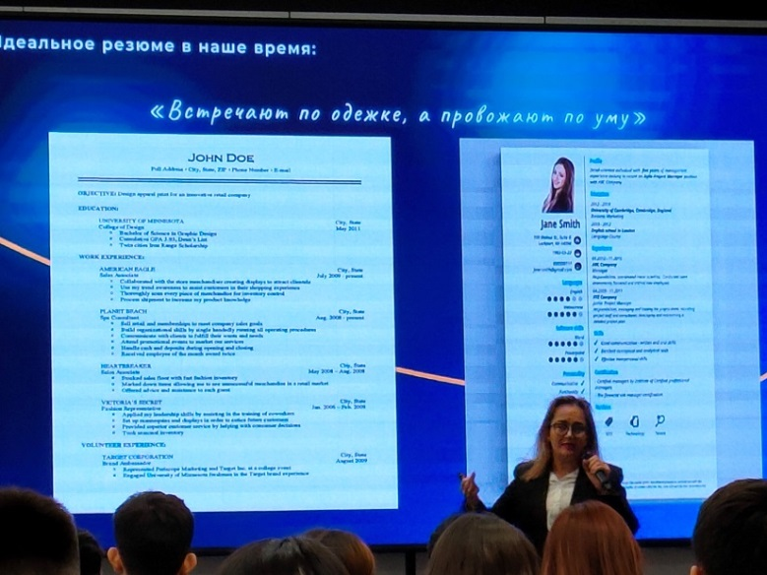
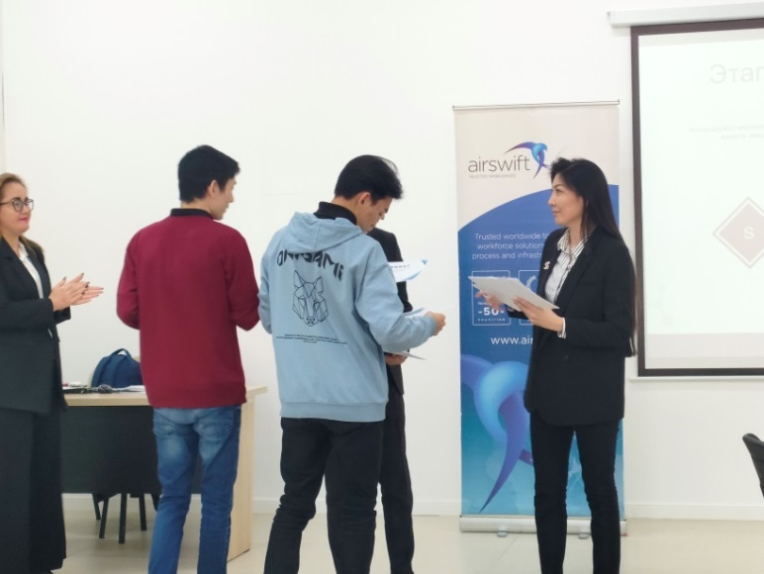
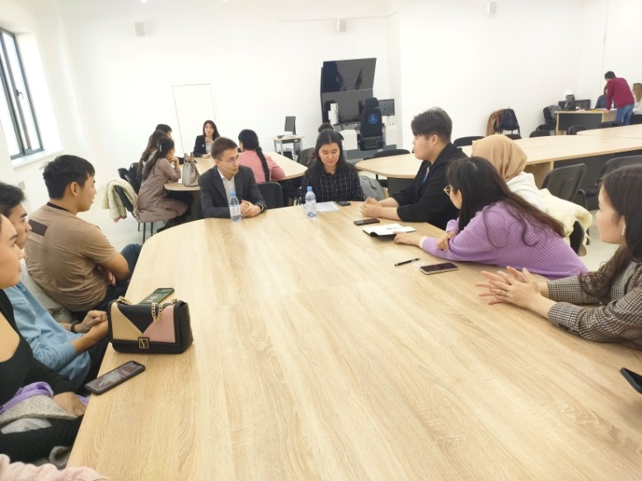
2024 жылдың 16 қарашасында «Эйр Энерджи Каспиан» ЖШС рекрутингтік компаниясының тұсаукесері өтті, сонымен қатар келесі тақырыптар бойынша шеберлік сабақтары өткізілді:
«Сұхбаттан қалай сәтті өтуге болады»
«Жұмысты қайдан және қалай іздеу керек»
«Түйіндеме жазудың алтын ережелері»

Slide 14
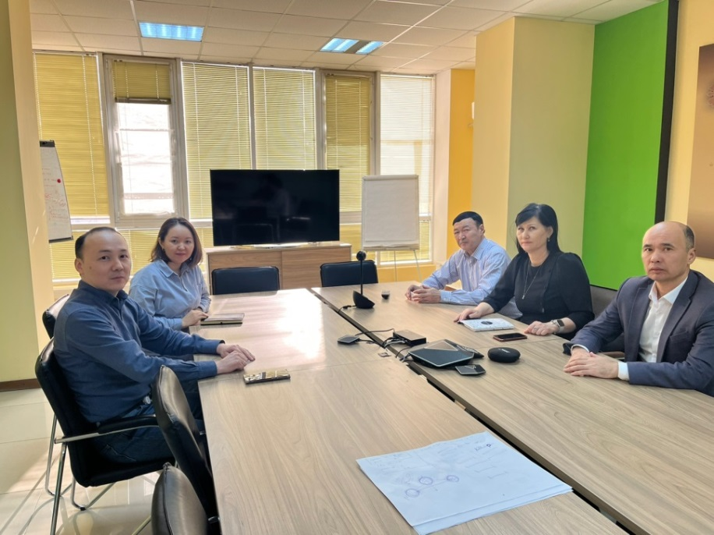
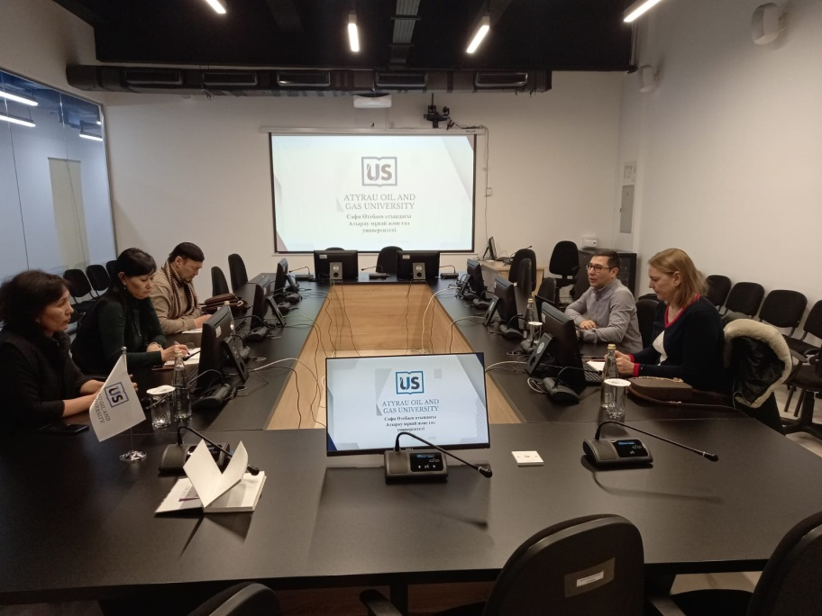
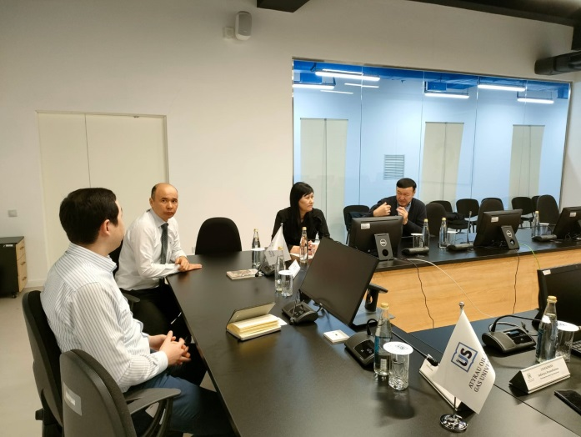
2024 жыл, 5 қаңтар
«KMG Automation»
2024 жыл, 6 ақпан
«Теңізшевройл» ЖШС
2024 жыл, ақпан
ЖШС "Эмерсон»

Slide 15
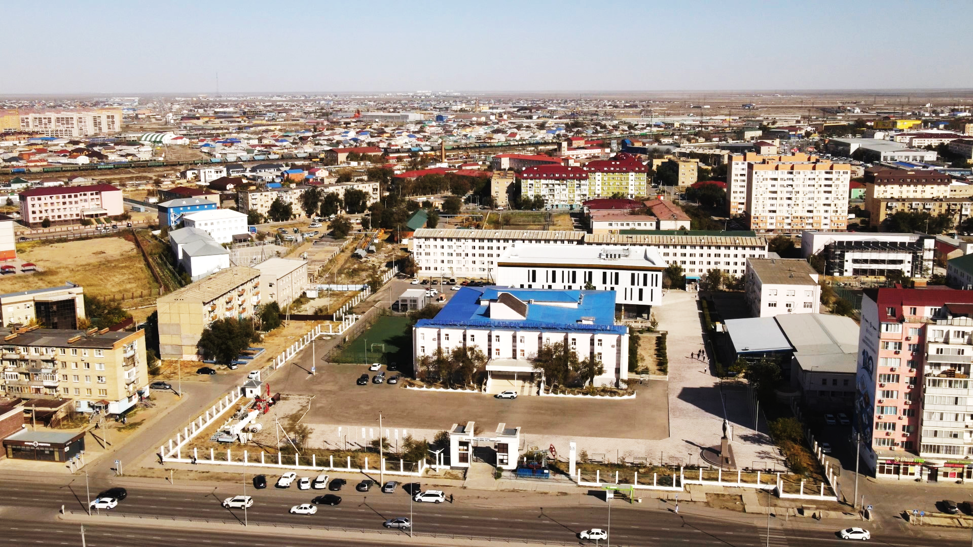
Назар аударғаныңызға рақмет!

